Slide 1



Plateforme de navigation dans la presse ancienne numérisée
INSA RENNES - 4ème année INFO
17 décembre 2015
Encadrants
Bertrand COUASNON
Yoann ROYER
Correspondant
Jean-Yves LE CLERC
François BOSCHET
Alexandre BOUCHET
Romain COLOMBAT
Arnaud LODS
Song Hai NGUYEN
Guillaume PERRUDIN
Marlène TUEKAM

Slide 2
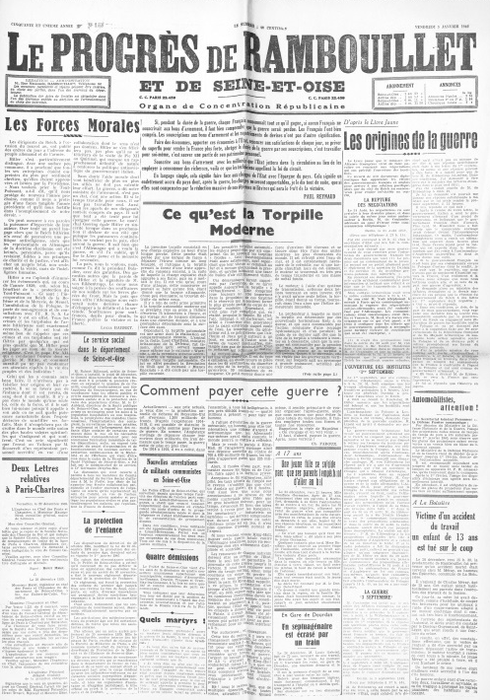
Introduction
Documents numérisés
Faciliter l’accès aux documents
Compléter les plateformes existantes : Archives des Yvelines, Gallica…
Cas de la presse ancienne
Contenu riche et données volumineuse
Habitude de lecture particulière

Slide 3
Problématiques du projet
Accéder à l’information |  | Consulter les documents | Promouvoir les documents
Plateforme web Moteur de recherche |  | Visionneuse de documents | Revues de presse : Ensemble d’articles ayant un thème, une date, … en commun
Solution orientée sur les articles

Slide 4
Sommaire
Partie 1 Spécifications fonctionnelles
Partie 2 Architecture logicielle
Partie 3 Planification

Slide 5
Spécifications fonctionnelles

Slide 6
Page d’Accueil
Recherche par titre
en fonction du type de document
Accès à l’information
Proposition d’articles
selon certain critères
Mise en avant de documents
6

Slide 7
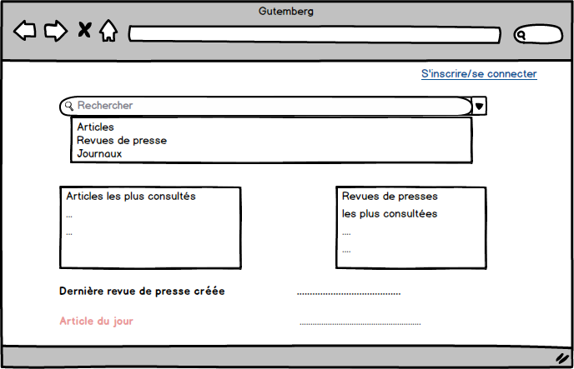
Page d’Accueil
Recherche de documents
Documents vedettes

Slide 8
Recherche de documents
Recherche de journaux
Accès à l’information
Efficacité de la recherche
Recherche d’articles
Recherche de revues de presse
8

Slide 9
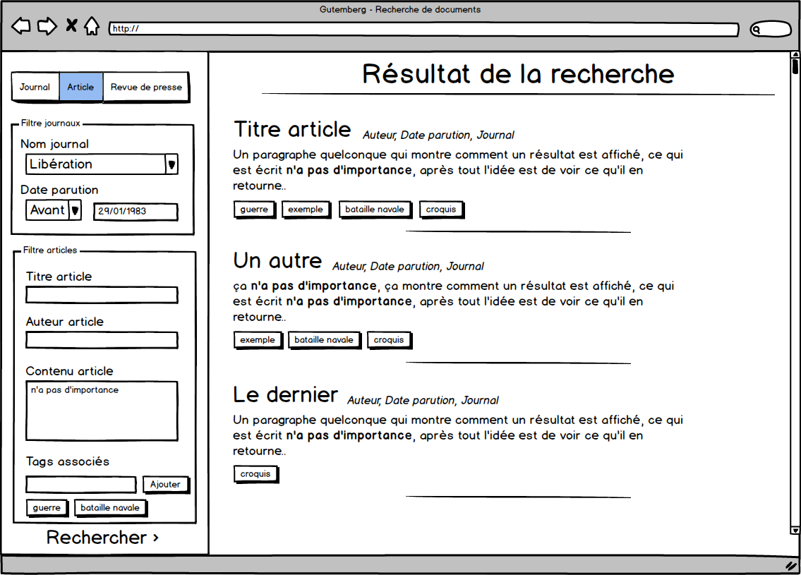
Recherche de documents
Filtres sur
journaux
Filtres sur
articles
Affichage des résultats

Slide 10
Consultation de documents
Informer l’utilisateur
Visualiser des documents
Guider l’utilisateur
10

Slide 11
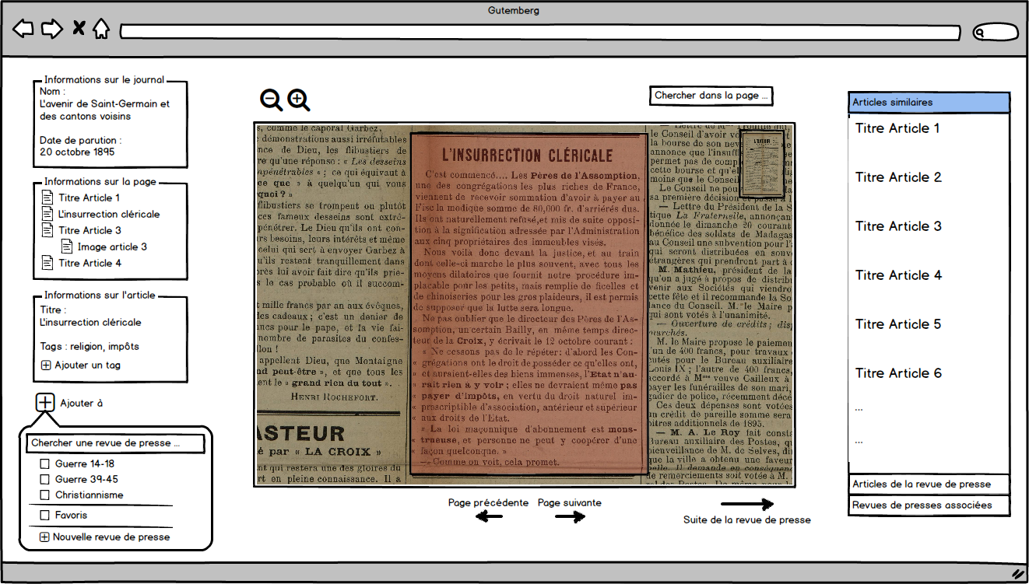
Consultation de documents
Information
Consultation
Guidage
Méta-
données
Visionneuse de documents
Revues de presse
Recommandations

Slide 12
Espace collaboratif
Partage d’information
Travail collaboratif
Regroupement d’articles
12

Slide 13
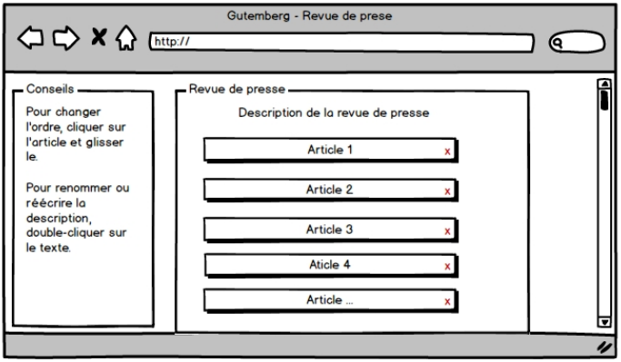
Espace collaboratif
Ordonnancement des articles

Slide 14
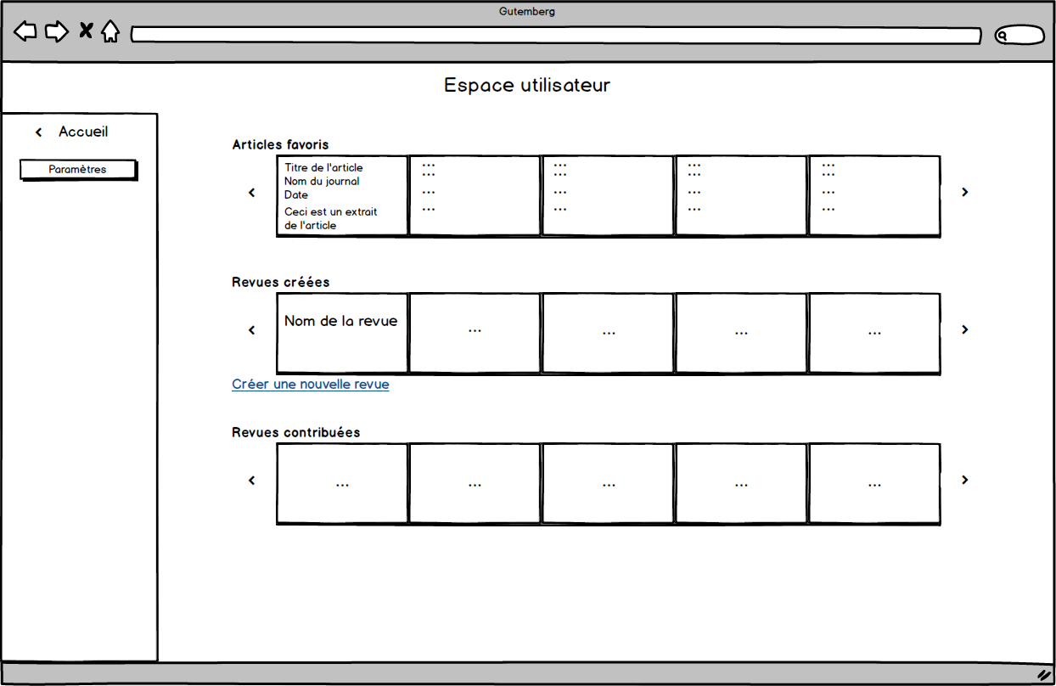
Espace collaboratif
Accès aux collaborations
Articles favoris

Slide 15
Architecture logicielle

Slide 16



Langage serveur
Grande communauté, documentation | Communauté jeune | Communauté jeune
Prise en main rapide | Difficulté d’apprentissage | Difficulté d’apprentissage
Librairie complète | Librairie plus modeste
Choix final :

Slide 17



Framework
Facile à prendre en main | Apprentissage difficile | Apprentissage difficile
Communauté la plus active | Communauté francophone active | Communauté moins active qu’avant
Bonne lisibilité du code
Choix final :

Slide 18



Base de données
API spécifique | Langage SQL | Langage SQL
Adapté aux bases de données de très grande taille | Adapté à des bases de données avec des millions d’entrées | Adapté aux bases de données de taille petite ou moyenne
Performance : +++ | Performance : ++ | Performance : +
Structure adaptable | Structure relationnelle | Structure relationnelle
Choix final :

Slide 19

Moteur de recherche
Meilleurs résultats de recherche
Séparation des tâches
Performance
Scalabilité
Gain de temps
Pourquoi ElasticSearch ?

Slide 20


Outils client
OpenSeadragon
Visionneuse d’images haute-résolution
Totalement personnalisable
Gain de temps conséquent
Communauté dynamique
Responsivité (pc, tablettes, …)
Uniformisation des éléments graphiques
Gain de temps

Slide 21

Architecture logicielle générale
Serveur
Client
(navigateur web)
Réplication
Interface graphique
Base de données
Application
OpenSeadragon
Visionneuse

Slide 22
Planification

Slide 23
Planification
3 développeurs (24h/semaine)
Phase de pré-développement
3 itérations, 3 livraisons
Durée du projet
du 15 janvier au 25 mai

Slide 24
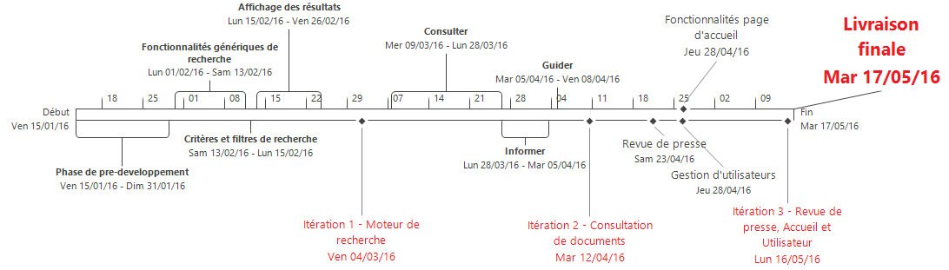
Timeline

Slide 25
Timeline

Slide 26
Conclusion
Problématiques réelles
Solutions adaptées
Travail sur les articles
Espace collaboratif
Guidage complet
Planification adaptée

